Slide 1

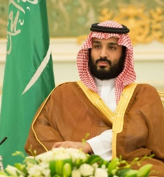
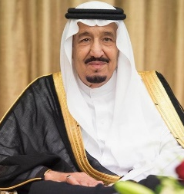
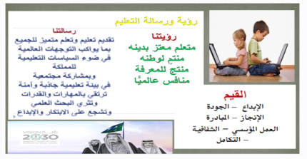








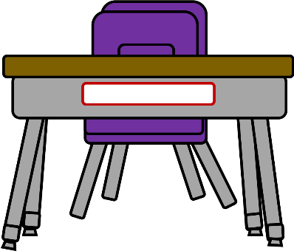

القوانين الصفية الإلكترونية

Slide 2


القوانين الصفية الإلكترونية

Slide 3

القوانين الصفية الإلكترونية

Slide 4
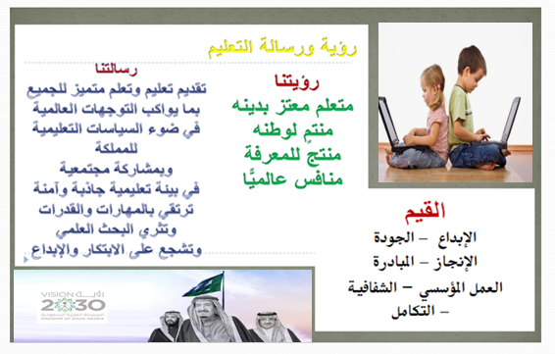
القوانين الصفية الإلكترونية

Slide 5

القوانين الصفية الإلكترونية

Slide 6

الفصل
5
جمع الأعداد المكونة من رقمين

Slide 7
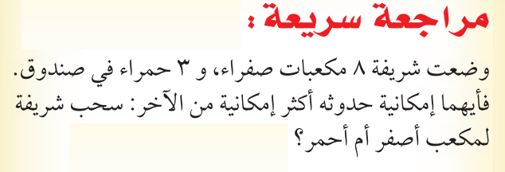


Slide 8
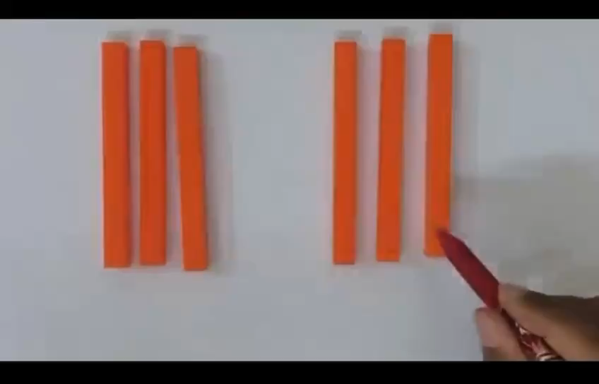
نشاهد هذا المقطع لنتعرف على درسنا

Slide 9


القوانين الصفية الإلكترونية
صفحة 10
التاريخ : 14/ 5 / 1444هـ
الفصل الخامس: جمع الأعداد المكونة من رقمين
الموضوع : جمع العشرات
فكرة الدرس والهدف منه الهدف :
ما مفرد عشرات ؟

Slide 10
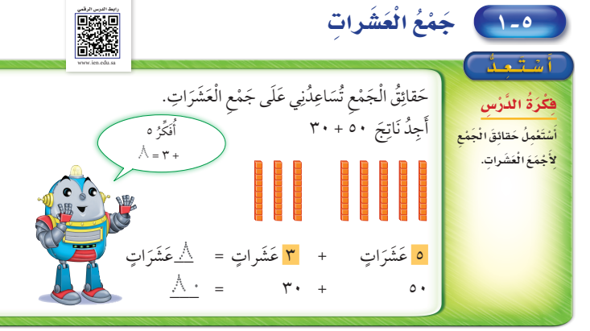
القوانين الصفية الإلكترونية

Slide 11
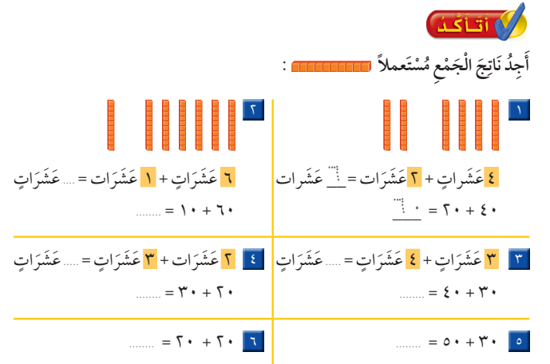
القوانين الصفية الإلكترونية

Slide 12


القوانين الصفية الإلكترونية

Slide 13



القوانين الصفية الإلكترونية
نشاط
https://wordwall.net/resource/6924191

Slide 14
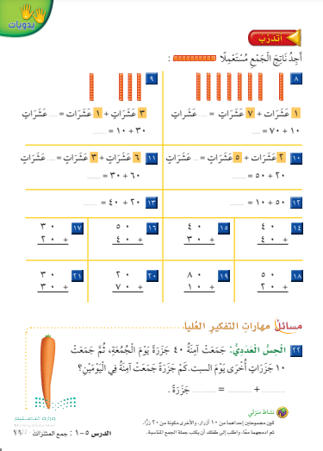
واجب

Slide 15
